Slide 1
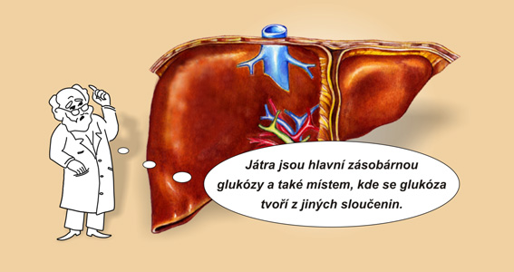
Játra - hepar

Slide 2
jsou největší žlázou trávicí trubice
váží 1,5 kg
jsou uloženy v pravé klenbě brániční, ke které jsou připevněny vazivovým pouzdrem, které obaluje jaterní hmotu
na přední ploše jsou rozděleny na pravý a levý lalok zadní plocha je rozdělena rýhou ve tvaru písmene H na lalok čtvercový a lalok dolní duté žíly
v pravé rýze je uložen žlučový měchýř – lehce přesahuje dolní okraj jater
jaterní brána – porta – místo, kde odstupují nebo vstupují některé útvary do jater (jaterní tepna a jaterní žlučovody a vena portae – žíla vrátnicová)

Slide 3
žilní krev bohatá na vstřebané látky ze žaludku, tenkého a tlustého střeva je přiváděna do jater portální žílou, protéká mezi jaterními buňkami
( mezi trámci a omývá tzv. krevní pól buňky)
postupně se pak větve vrátnicové žíly spojují do
jaterních žil, ústících do dolní duté žíly.
podle žíly vrátnicové se průtoku krve játry říká
portální oběh
společně s větvemi vrátnicové žíly probíhají v játrech i žlučovody, jaterní tepny a mízní vlásečnice

Slide 4
základní stavební jednotkou jater je jaterní lalůček, který má tvar nepravidelného mnohostěnu a velikost asi 1-2mm (hepatocyt)
lalůček se skládá z jaterních trámců- ten je tvořen dvěma řadami těsně k sobě přiložených jaterních buněk( jsou metabolicky velmi aktivní)
jaterní buňky mají vzhledem k řazení do trámců 2 póly – krev protékající mezi jaterními trámci omývá pouze pól buňky přivrácený k vlásečnici – tzv. krevní pól jaterní buňky
na protilehlém konci jaterní buňky začínají ve štěrbinách uvnitř trámců jaterní žlučovody - tyto póly nazýváme žlučové póly jaterní buňky

Slide 5
žlučovody sledují větvení portální žíly a postupně se spojují do větších vývodů, které pak vytvářejí pravý a levý jaterní žlučovod – ductus hepaticus dexter a sinister, které vystupují z pravého a levého laloku jaterního
jejich spojením vzniká společný jaterní vývod – ductus hepaticus communis
k tomuto vývodu se připojuje vývod ze žlučníku – ductus cysticus – jejich spojením vzniká ductus choledochus, kterým pokračují žlučové cesty až do duodena, kam ústí společně s vývodem pankreatu na dvanáctníkové papile (papila Vateri)
toto ústí je ovládáno silným Oddiho svěračem

Slide 6
Žlučník – vesica fellea
má vakovitý tvar a kapacitu asi 60ml
leží na spodní ploše jater
sliznice je složená do řas , které jsou schopné vstřebávat velké množství vody
žluč tvořená nepřetržitě jaterními buňkami odtéká do žlučových cest uzavřených před vyústěním do dvanáctníku svěračem. Postupně tak vyplňuje žlučové cesty a přetéká do žlučníku
zde se vstřebává voda a žluč se koncentruje

Slide 7
přijde- li potrava do dvanáctníku, uvolní se svěrač a koncentrovaná žluč odtéká ze žlučníku do duodena
po vyprázdnění žlučníku odtéká do dvanáctníku nekoncentrovaná jaterní žluč, jejíž emulgační schopnost je menší
žluč – tvoří se nepřetržitě v játrech
denní množství je 800- 1000ml
je to hustá žlutozelená kapalina, skládající se z vody, hlenu, žlučových barviv, solí žlučových kyselin, cholesterolu a některých minerálních látek
Žlučová barviva – se tvoří z červeného krevního barviva (hemoglobin), který se uvolňuje ze zanikajících erytrocytů ve slezině

Slide 8
Žlučová barviva
jsou dvě červený bilirubin a zelený biliverdin
jsou to odpadové produkty – toxické pro organismus, podmiňují barvu žluči, se kterou jsou vylučovány do dvanáctníku
rozkládají se ve střevech a zabarvují stolici, část barviv je vylučována močí
nejdůležitější součástí žluči jsou soli žlučových kyselin – ty emulgují tuky na drobné kapénky, která pak může dále štěpit pankreatická a střevní lipáza
bez žluči se 80% tuků neštěpí a tuk opouští
trávicí ústrojí v nezužitkovaném stavu

Slide 9
Funkce jater
tvorba žluči – nezbytná pro trávicí pochody v tenkém střevě
jaterní buňky zasahují téměř do všech metabolických dějů v těle – přeměňují cukry na glykogen
- rozkládají se zde aminokyseliny a tvoří se zde nové bílkoviny
- v játrech se ukládají tuky a cukry
- je zde zásobárna vitamínů
- jaterní buňky se také podílejí na tvorbě látek zajišťujících srážení krve
- zneškodňují se zde škodlivé a jedovaté látky (alkohol, amoniak)
játra jsou také rezervní krevní nádrž

